Slide 1
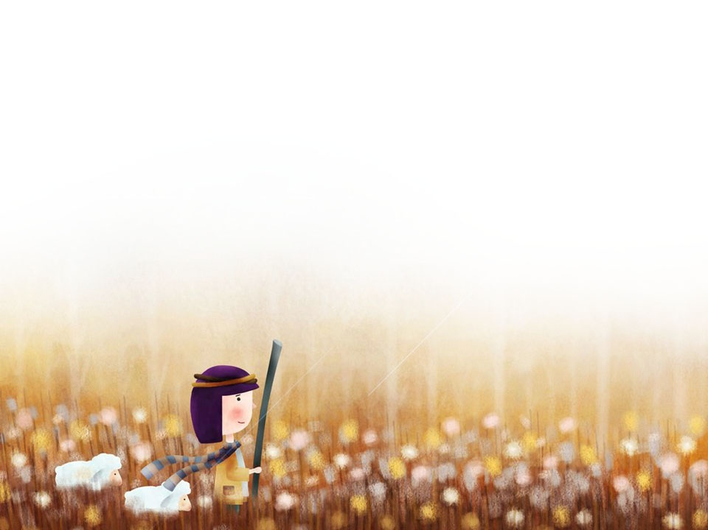
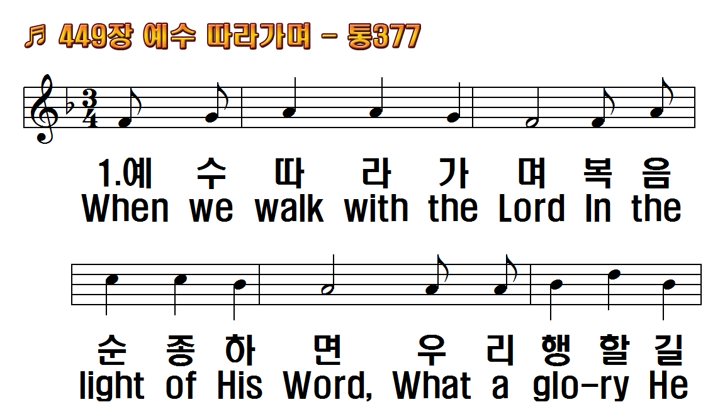
1.예수 따라가며
2.해를 당하거나
3.남의 짐을 지고
4.우리 받은 것을
5.주를 힘입어서
후.의지하고 순종
1.When we walk
2.Not a shadow
3.Not a burden we
4.But we never can
5.Then in
R.Trust and obey,

Slide 2
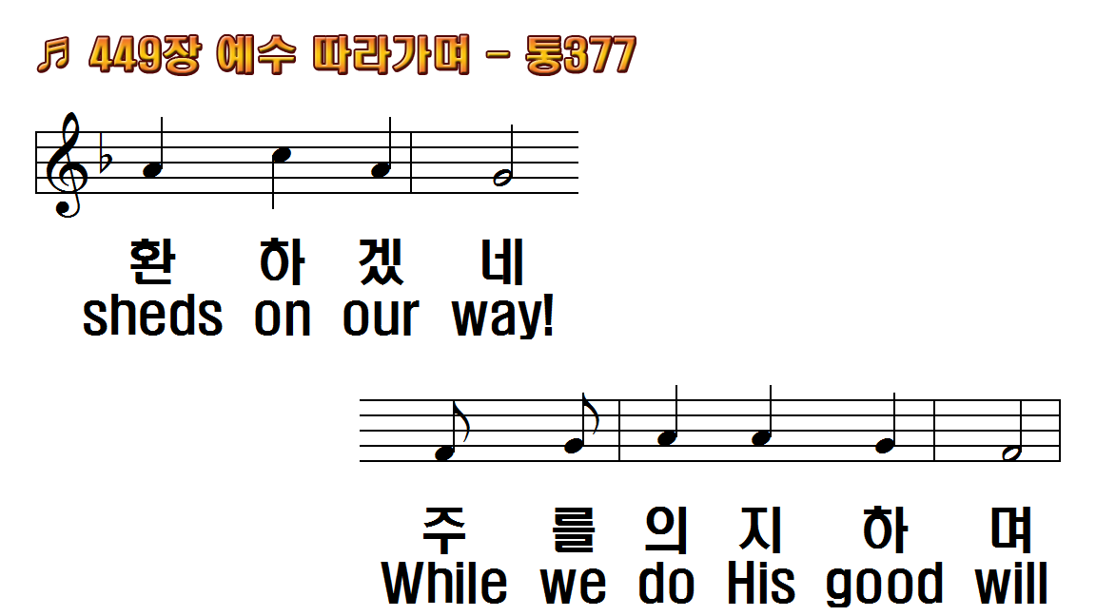
1.예수 따라가며
2.해를 당하거나
3.남의 짐을 지고
4.우리 받은 것을
5.주를 힘입어서
후.의지하고 순종
1.When we walk
2.Not a shadow
3.Not a burden we
4.But we never can
5.Then in
R.Trust and obey,

Slide 3
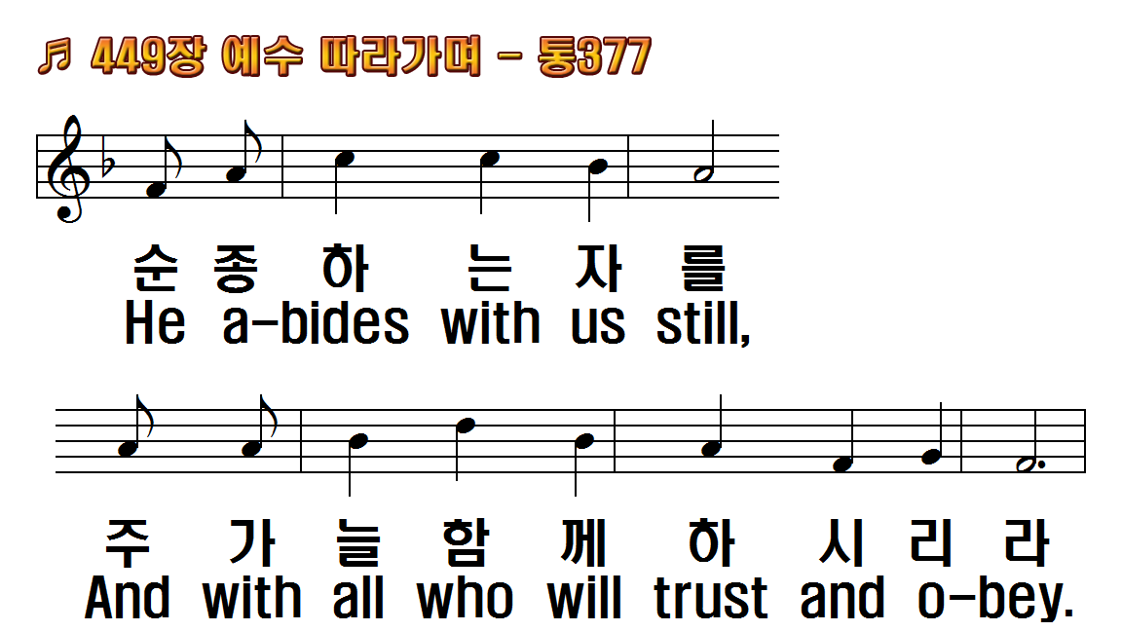
1.예수 따라가며
2.해를 당하거나
3.남의 짐을 지고
4.우리 받은 것을
5.주를 힘입어서
후.의지하고 순종
1.When we walk
2.Not a shadow
3.Not a burden we
4.But we never can
5.Then in
R.Trust and obey,

Slide 4
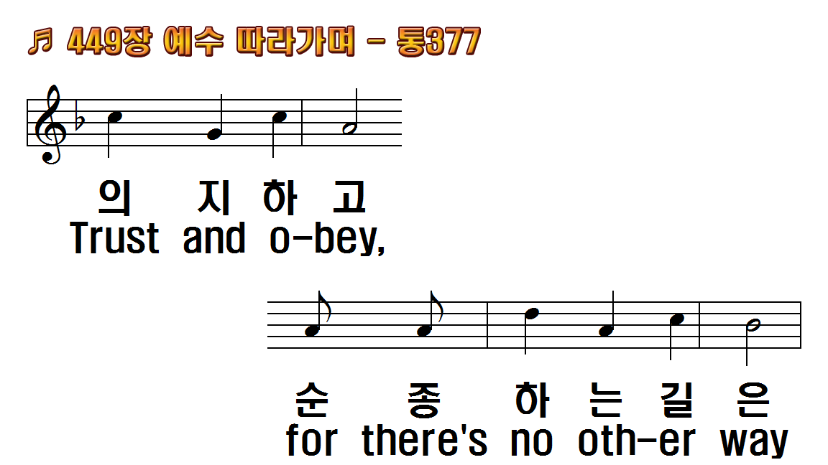
1.예수 따라가며
2.해를 당하거나
3.남의 짐을 지고
4.우리 받은 것을
5.주를 힘입어서
후.의지하고 순종
1.When we walk
2.Not a shadow
3.Not a burden we
4.But we never can
5.Then in
R.Trust and obey,

Slide 5
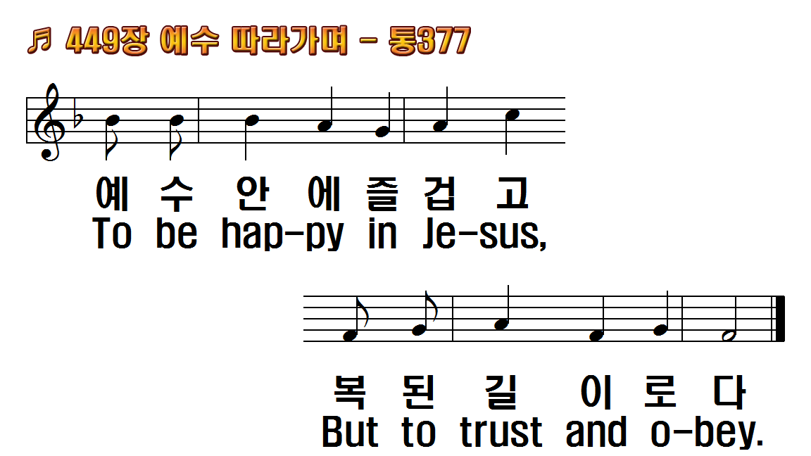
1.예수 따라가며
2.해를 당하거나
3.남의 짐을 지고
4.우리 받은 것을
5.주를 힘입어서
후.의지하고 순종
1.When we walk
2.Not a shadow
3.Not a burden we
4.But we never can
5.Then in
R.Trust and obey,

Slide 6
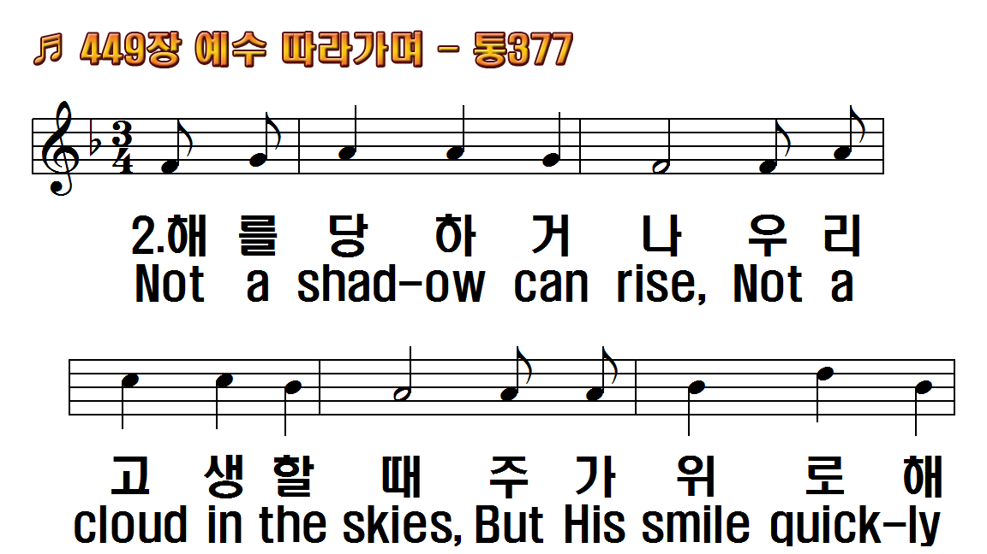
1.예수 따라가며
2.해를 당하거나
3.남의 짐을 지고
4.우리 받은 것을
5.주를 힘입어서
후.의지하고 순종
1.When we walk
2.Not a shadow
3.Not a burden we
4.But we never can
5.Then in
R.Trust and obey,

Slide 7
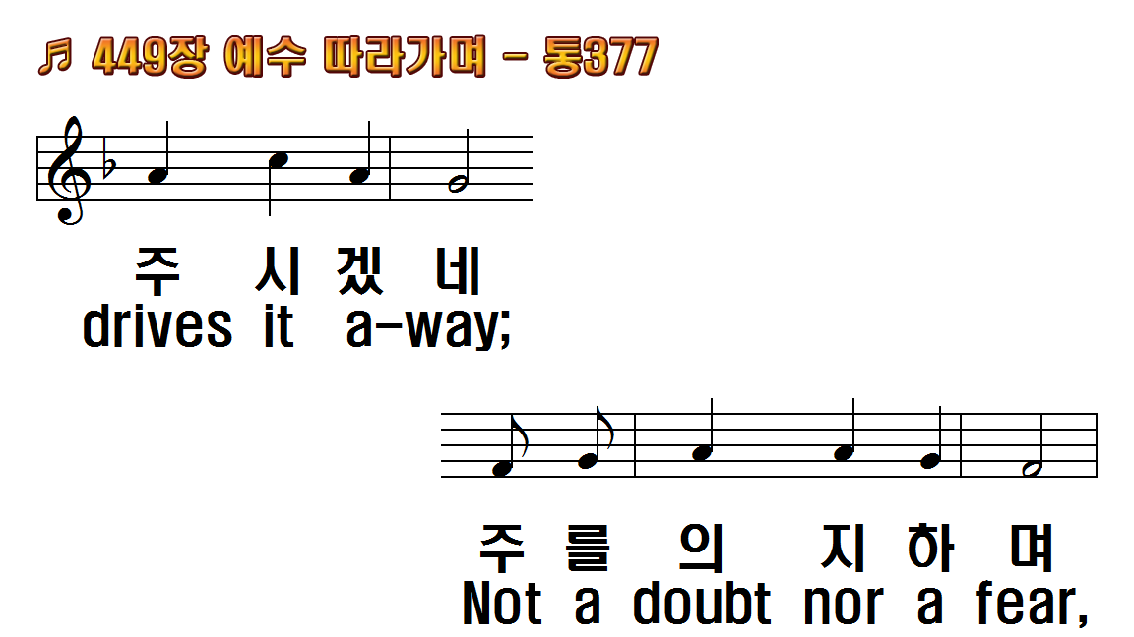
1.예수 따라가며
2.해를 당하거나
3.남의 짐을 지고
4.우리 받은 것을
5.주를 힘입어서
후.의지하고 순종
1.When we walk
2.Not a shadow
3.Not a burden we
4.But we never can
5.Then in
R.Trust and obey,

Slide 8
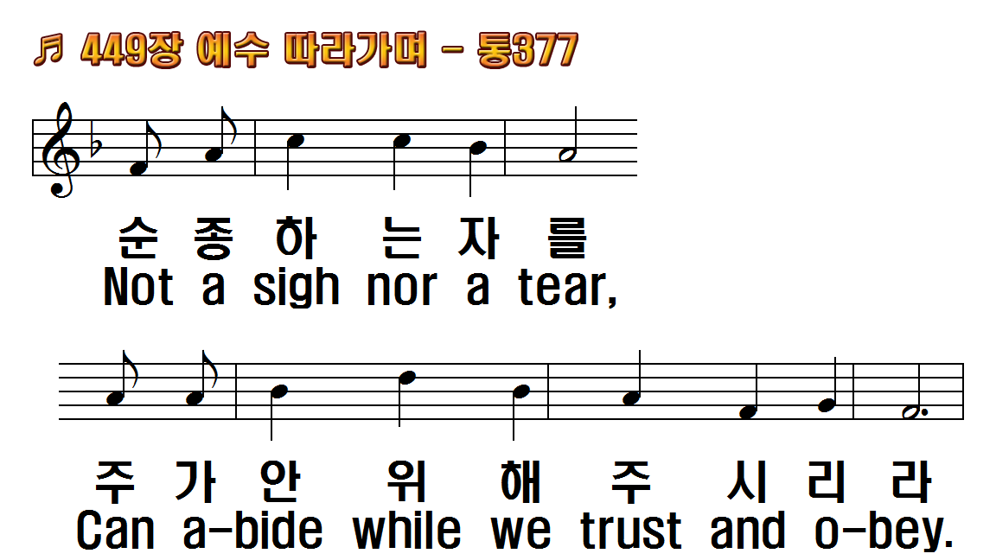
1.예수 따라가며
2.해를 당하거나
3.남의 짐을 지고
4.우리 받은 것을
5.주를 힘입어서
후.의지하고 순종
1.When we walk
2.Not a shadow
3.Not a burden we
4.But we never can
5.Then in
R.Trust and obey,

Slide 9
1.예수 따라가며
2.해를 당하거나
3.남의 짐을 지고
4.우리 받은 것을
5.주를 힘입어서
후.의지하고 순종
1.When we walk
2.Not a shadow
3.Not a burden we
4.But we never can
5.Then in
R.Trust and obey,

Slide 10
1.예수 따라가며
2.해를 당하거나
3.남의 짐을 지고
4.우리 받은 것을
5.주를 힘입어서
후.의지하고 순종
1.When we walk
2.Not a shadow
3.Not a burden we
4.But we never can
5.Then in
R.Trust and obey,

Slide 11
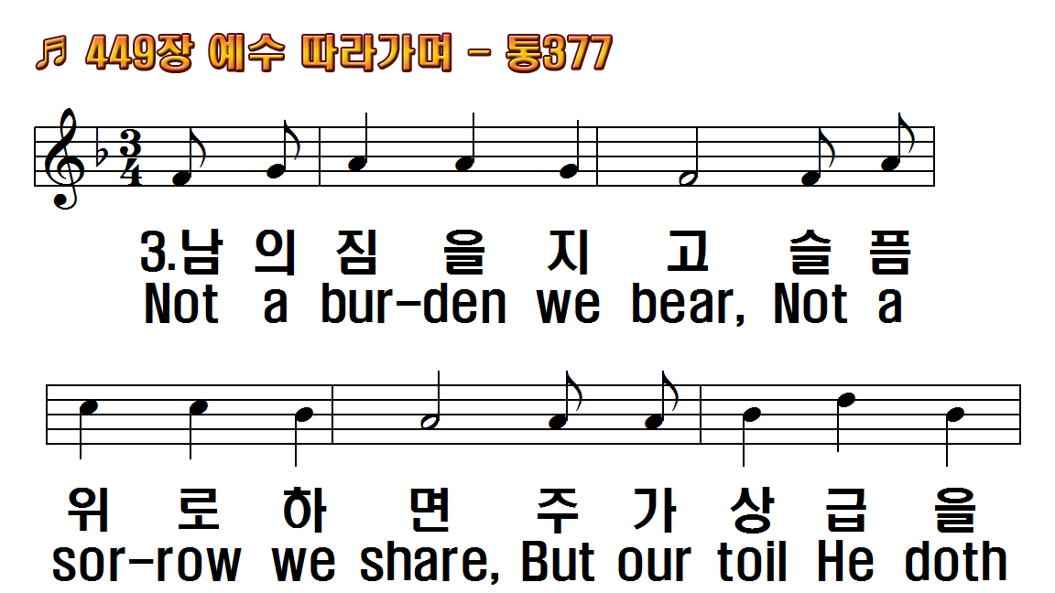
1.예수 따라가며
2.해를 당하거나
3.남의 짐을 지고
4.우리 받은 것을
5.주를 힘입어서
후.의지하고 순종
1.When we walk
2.Not a shadow
3.Not a burden we
4.But we never can
5.Then in
R.Trust and obey,

Slide 12
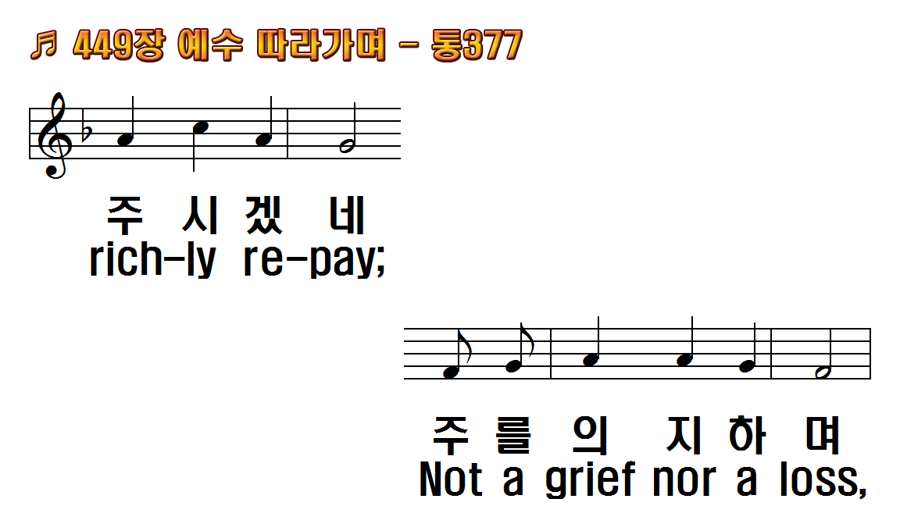
1.예수 따라가며
2.해를 당하거나
3.남의 짐을 지고
4.우리 받은 것을
5.주를 힘입어서
후.의지하고 순종
1.When we walk
2.Not a shadow
3.Not a burden we
4.But we never can
5.Then in
R.Trust and obey,

Slide 13
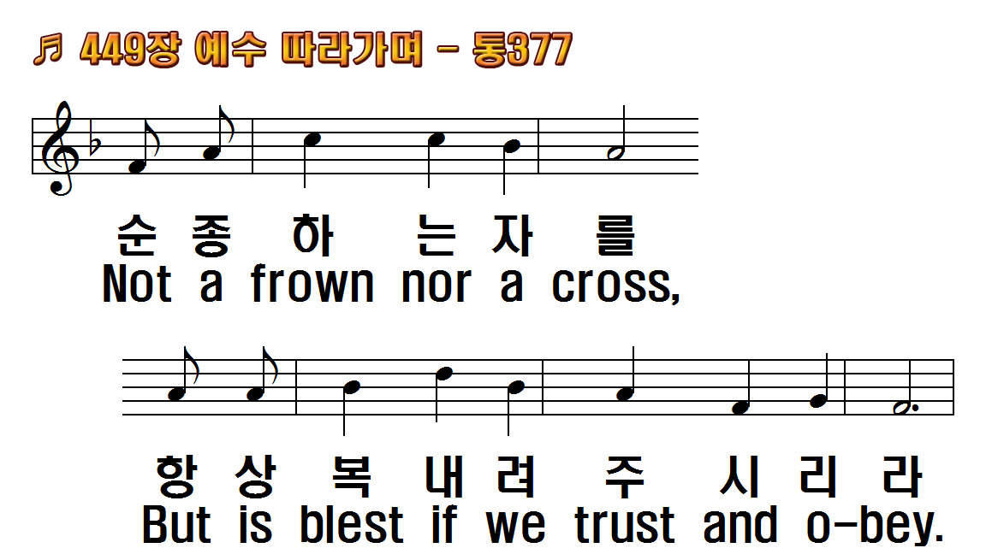
1.예수 따라가며
2.해를 당하거나
3.남의 짐을 지고
4.우리 받은 것을
5.주를 힘입어서
후.의지하고 순종
1.When we walk
2.Not a shadow
3.Not a burden we
4.But we never can
5.Then in
R.Trust and obey,

Slide 14
1.예수 따라가며
2.해를 당하거나
3.남의 짐을 지고
4.우리 받은 것을
5.주를 힘입어서
후.의지하고 순종
1.When we walk
2.Not a shadow
3.Not a burden we
4.But we never can
5.Then in
R.Trust and obey,

Slide 15
1.예수 따라가며
2.해를 당하거나
3.남의 짐을 지고
4.우리 받은 것을
5.주를 힘입어서
후.의지하고 순종
1.When we walk
2.Not a shadow
3.Not a burden we
4.But we never can
5.Then in
R.Trust and obey,

Slide 16
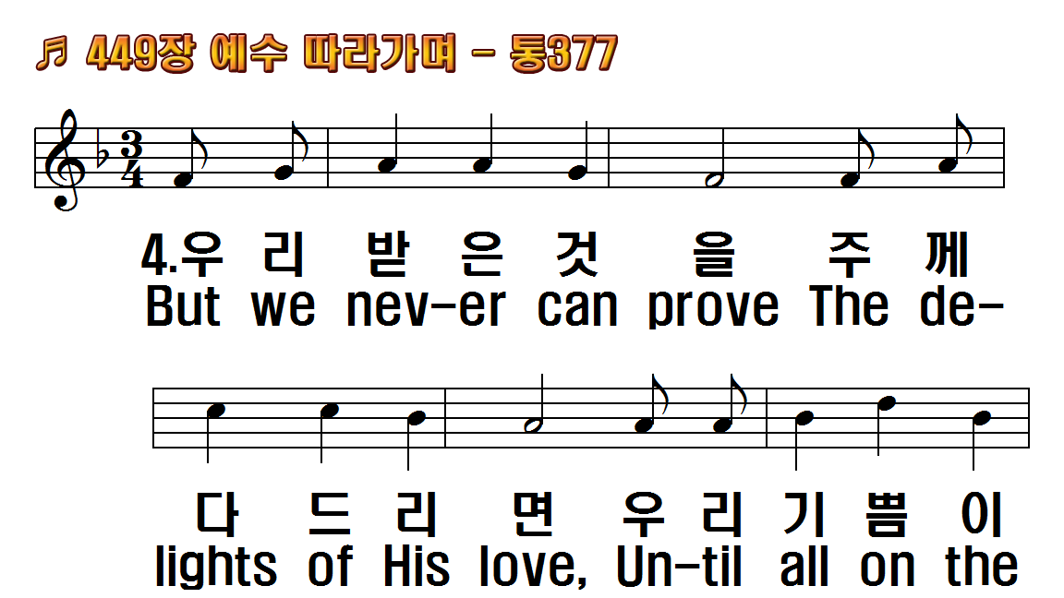
1.예수 따라가며
2.해를 당하거나
3.남의 짐을 지고
4.우리 받은 것을
5.주를 힘입어서
후.의지하고 순종
1.When we walk
2.Not a shadow
3.Not a burden we
4.But we never can
5.Then in
R.Trust and obey,

Slide 17
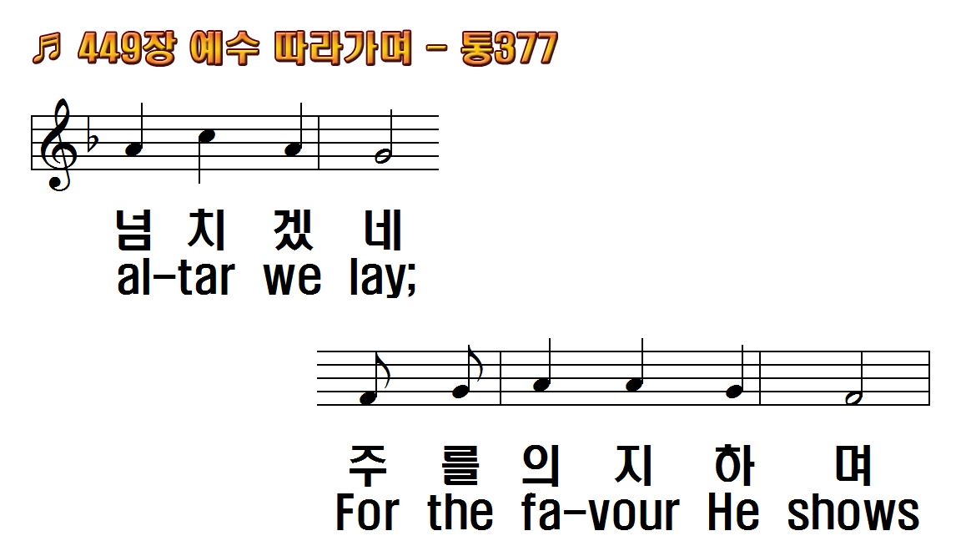
1.예수 따라가며
2.해를 당하거나
3.남의 짐을 지고
4.우리 받은 것을
5.주를 힘입어서
후.의지하고 순종
1.When we walk
2.Not a shadow
3.Not a burden we
4.But we never can
5.Then in
R.Trust and obey,

Slide 18
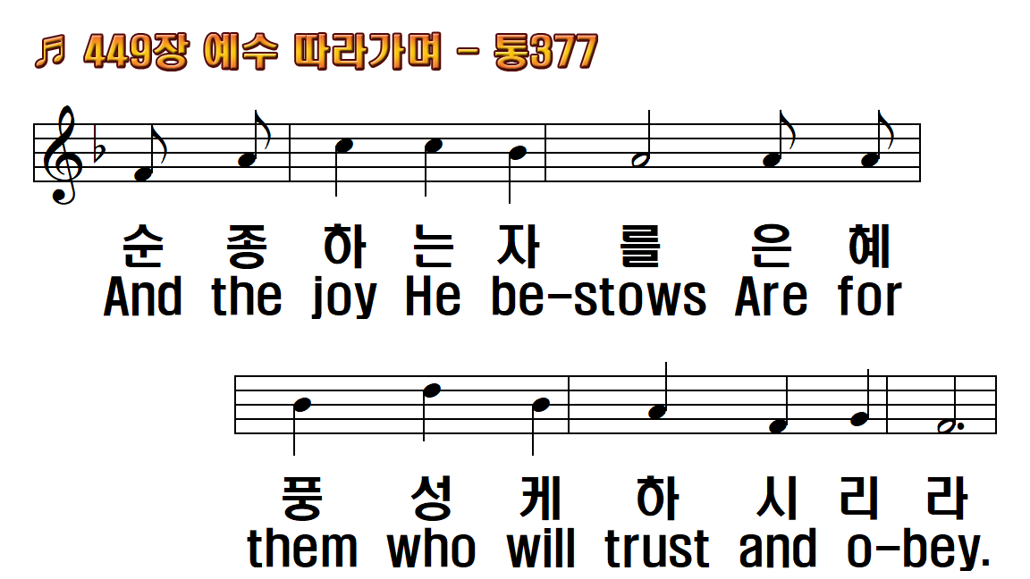
1.예수 따라가며
2.해를 당하거나
3.남의 짐을 지고
4.우리 받은 것을
5.주를 힘입어서
후.의지하고 순종
1.When we walk
2.Not a shadow
3.Not a burden we
4.But we never can
5.Then in
R.Trust and obey,

Slide 19
1.예수 따라가며
2.해를 당하거나
3.남의 짐을 지고
4.우리 받은 것을
5.주를 힘입어서
후.의지하고 순종
1.When we walk
2.Not a shadow
3.Not a burden we
4.But we never can
5.Then in
R.Trust and obey,

Slide 20
1.예수 따라가며
2.해를 당하거나
3.남의 짐을 지고
4.우리 받은 것을
5.주를 힘입어서
후.의지하고 순종
1.When we walk
2.Not a shadow
3.Not a burden we
4.But we never can
5.Then in
R.Trust and obey,

Slide 21
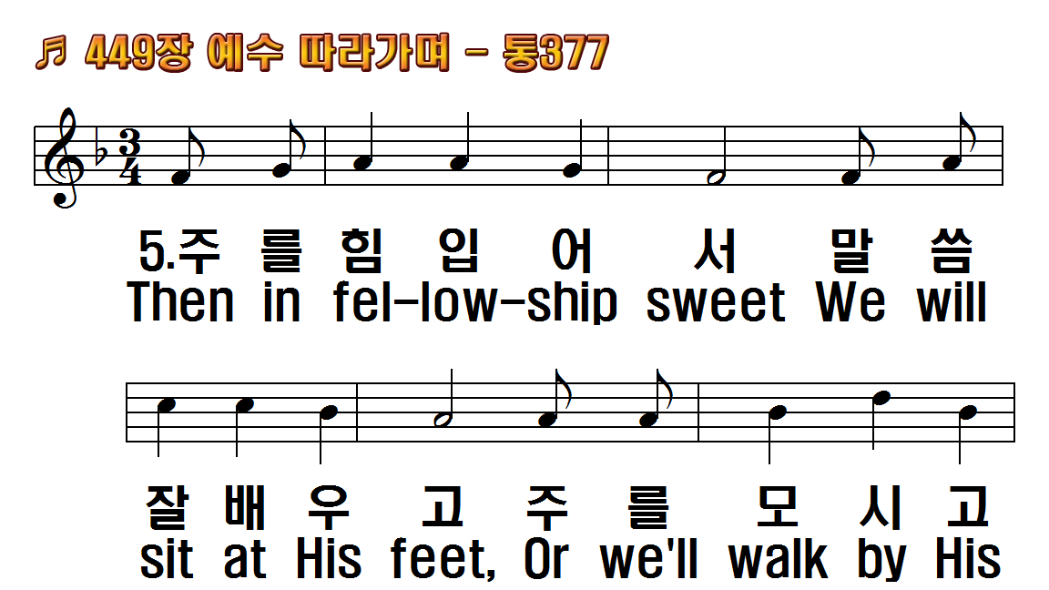
1.예수 따라가며
2.해를 당하거나
3.남의 짐을 지고
4.우리 받은 것을
5.주를 힘입어서
후.의지하고 순종
1.When we walk
2.Not a shadow
3.Not a burden we
4.But we never can
5.Then in
R.Trust and obey,

Slide 22
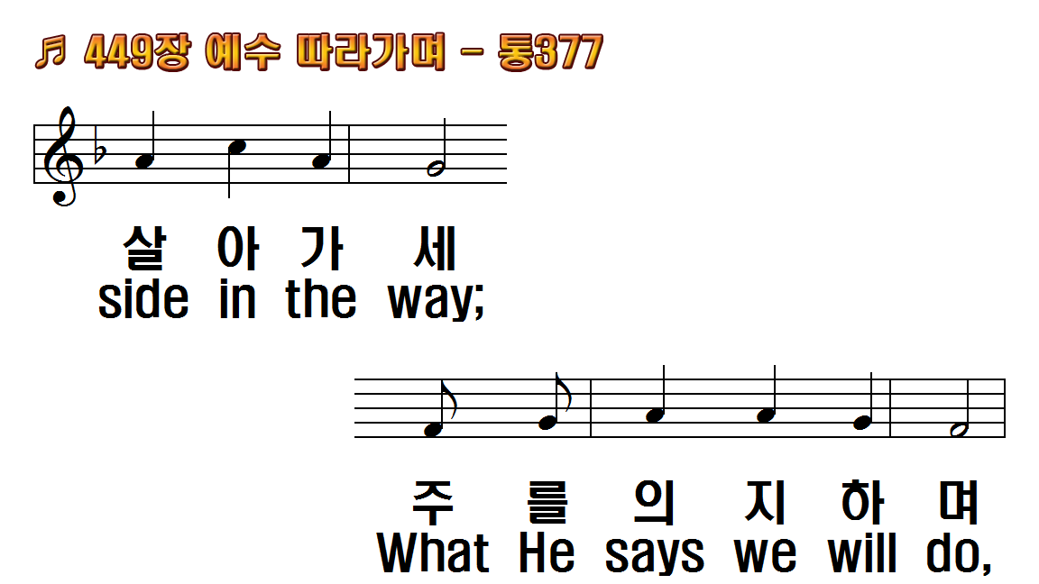
1.예수 따라가며
2.해를 당하거나
3.남의 짐을 지고
4.우리 받은 것을
5.주를 힘입어서
후.의지하고 순종
1.When we walk
2.Not a shadow
3.Not a burden we
4.But we never can
5.Then in
R.Trust and obey,

Slide 23
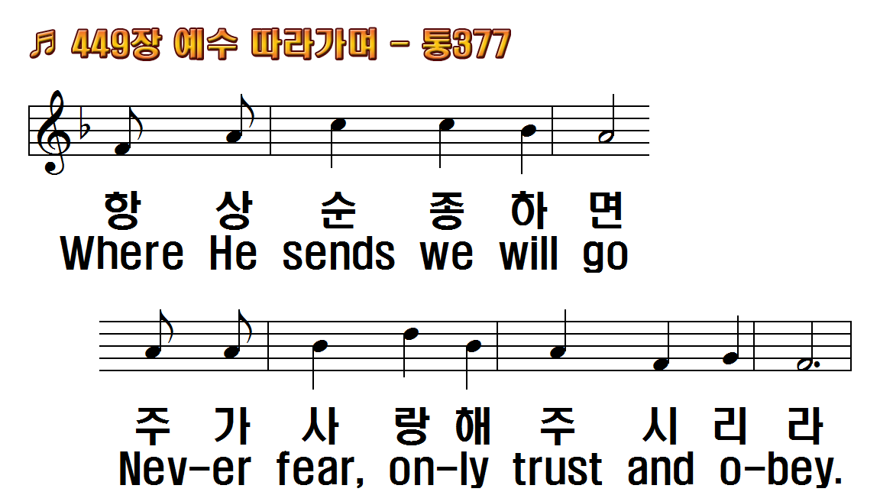
1.예수 따라가며
2.해를 당하거나
3.남의 짐을 지고
4.우리 받은 것을
5.주를 힘입어서
후.의지하고 순종
1.When we walk
2.Not a shadow
3.Not a burden we
4.But we never can
5.Then in
R.Trust and obey,

Slide 24
1.예수 따라가며
2.해를 당하거나
3.남의 짐을 지고
4.우리 받은 것을
5.주를 힘입어서
후.의지하고 순종
1.When we walk
2.Not a shadow
3.Not a burden we
4.But we never can
5.Then in
R.Trust and obey,

Slide 25
1.예수 따라가며
2.해를 당하거나
3.남의 짐을 지고
4.우리 받은 것을
5.주를 힘입어서
후.의지하고 순종
1.When we walk
2.Not a shadow
3.Not a burden we
4.But we never can
5.Then in
R.Trust and obey,

Slide 26
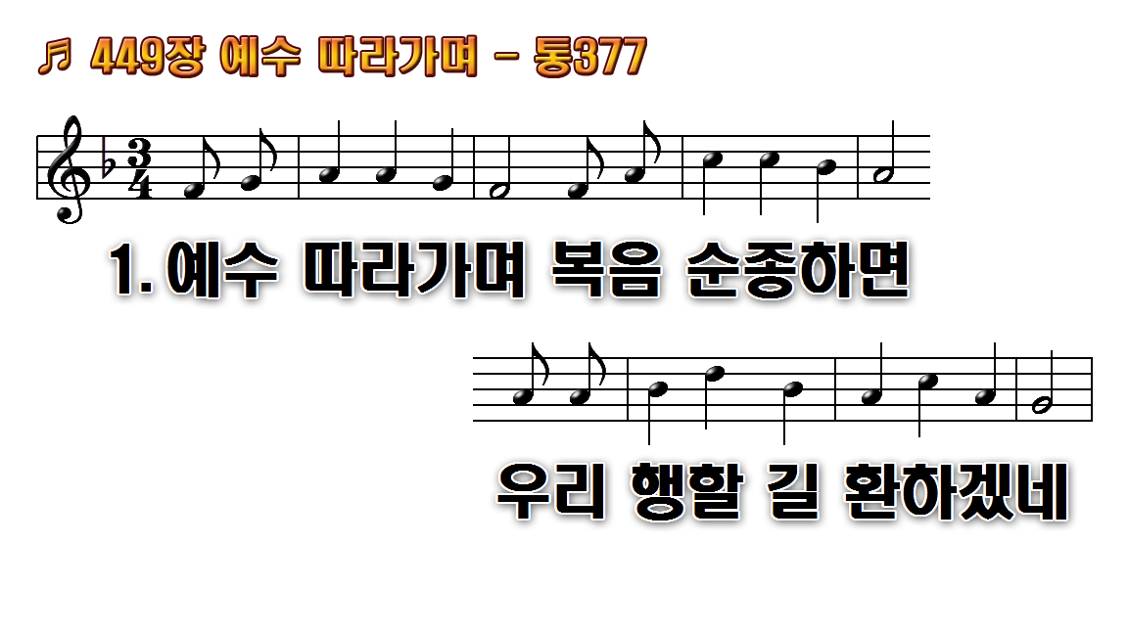
1.예수 따라가며 복음
2.해를 당하거나 우리
3.남의 짐을 지고 슬픔
4.우리 받은 것을 주께
5.주를 힘입어서 말씀

Slide 27
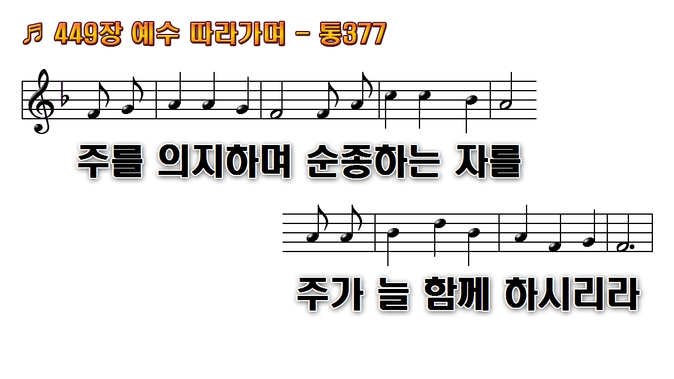
1.예수 따라가며 복음
2.해를 당하거나 우리
3.남의 짐을 지고 슬픔
4.우리 받은 것을 주께
5.주를 힘입어서 말씀

Slide 28
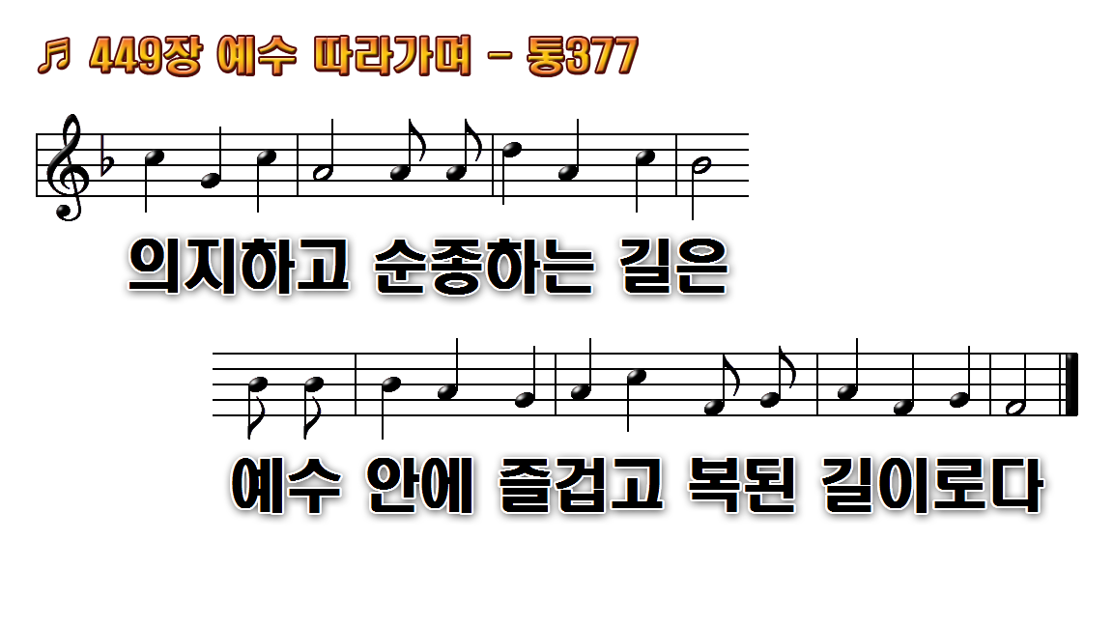
1.예수 따라가며 복음
2.해를 당하거나 우리
3.남의 짐을 지고 슬픔
4.우리 받은 것을 주께
5.주를 힘입어서 말씀

Slide 29
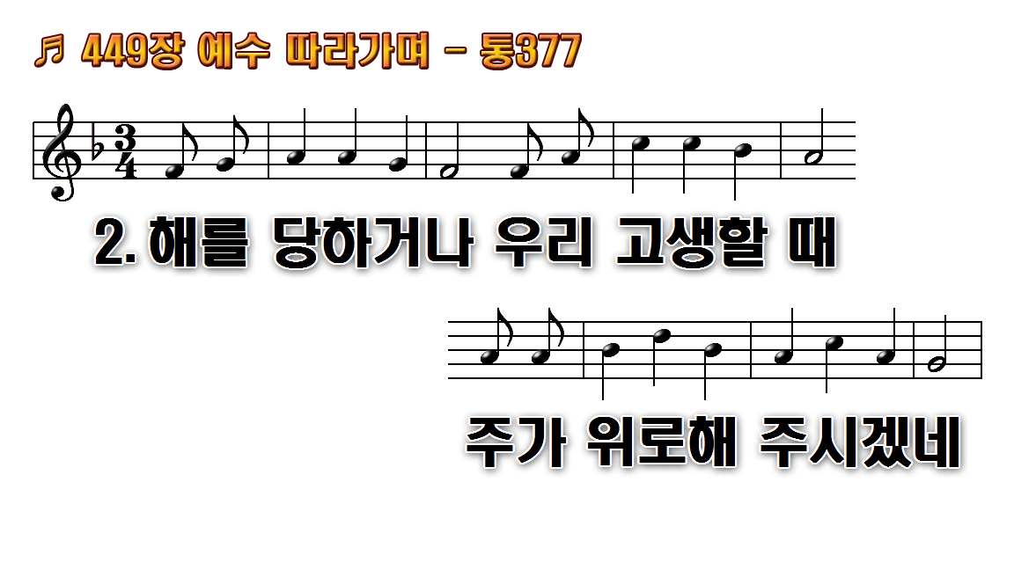
1.예수 따라가며 복음
2.해를 당하거나 우리
3.남의 짐을 지고 슬픔
4.우리 받은 것을 주께
5.주를 힘입어서 말씀

Slide 30

1.예수 따라가며 복음
2.해를 당하거나 우리
3.남의 짐을 지고 슬픔
4.우리 받은 것을 주께
5.주를 힘입어서 말씀

Slide 31
1.예수 따라가며 복음
2.해를 당하거나 우리
3.남의 짐을 지고 슬픔
4.우리 받은 것을 주께
5.주를 힘입어서 말씀

Slide 32

1.예수 따라가며 복음
2.해를 당하거나 우리
3.남의 짐을 지고 슬픔
4.우리 받은 것을 주께
5.주를 힘입어서 말씀

Slide 33
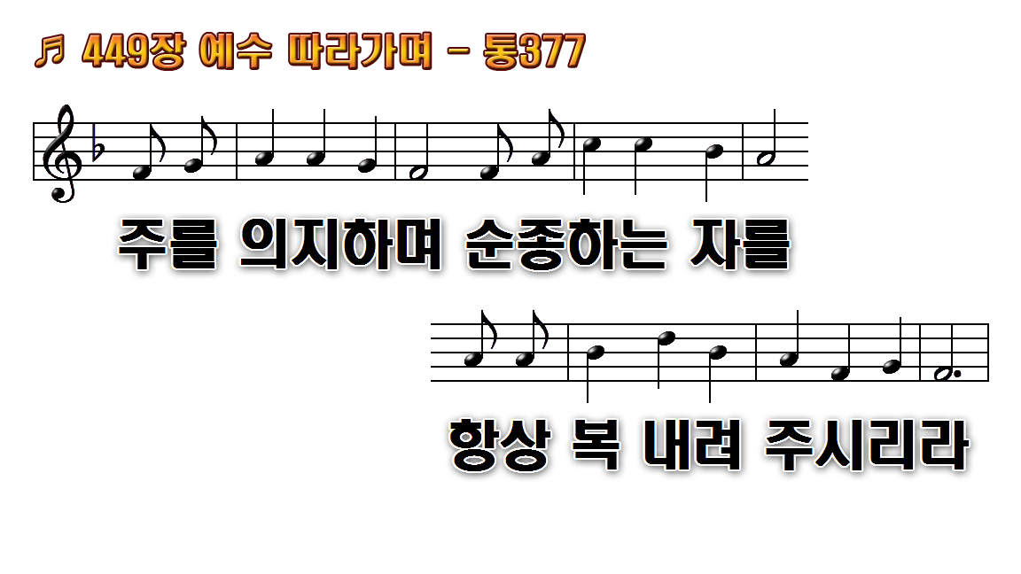
1.예수 따라가며 복음
2.해를 당하거나 우리
3.남의 짐을 지고 슬픔
4.우리 받은 것을 주께
5.주를 힘입어서 말씀

Slide 34
1.예수 따라가며 복음
2.해를 당하거나 우리
3.남의 짐을 지고 슬픔
4.우리 받은 것을 주께
5.주를 힘입어서 말씀

Slide 35
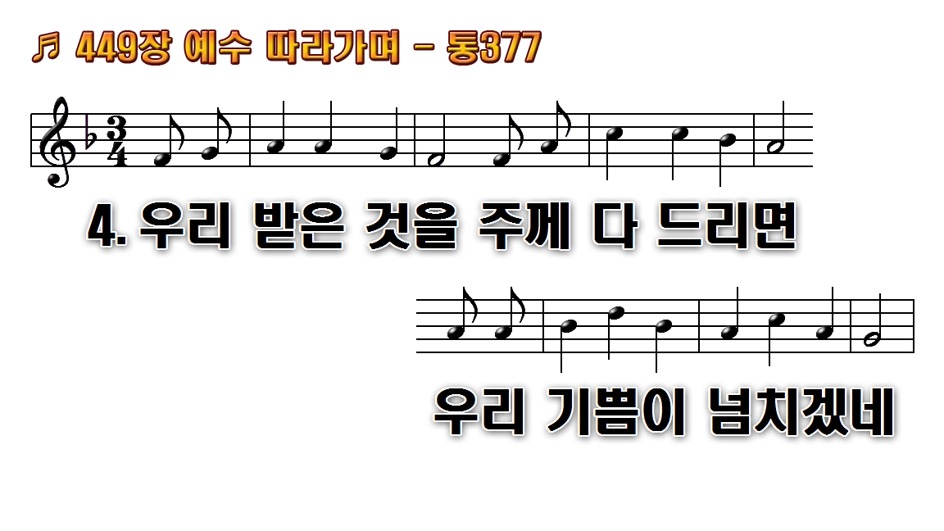
1.예수 따라가며 복음
2.해를 당하거나 우리
3.남의 짐을 지고 슬픔
4.우리 받은 것을 주께
5.주를 힘입어서 말씀

Slide 36
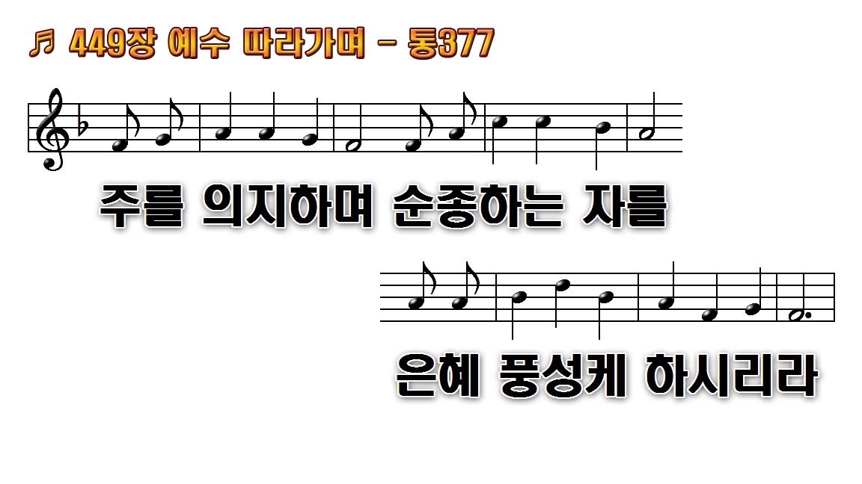
1.예수 따라가며 복음
2.해를 당하거나 우리
3.남의 짐을 지고 슬픔
4.우리 받은 것을 주께
5.주를 힘입어서 말씀

Slide 37
1.예수 따라가며 복음
2.해를 당하거나 우리
3.남의 짐을 지고 슬픔
4.우리 받은 것을 주께
5.주를 힘입어서 말씀

Slide 38
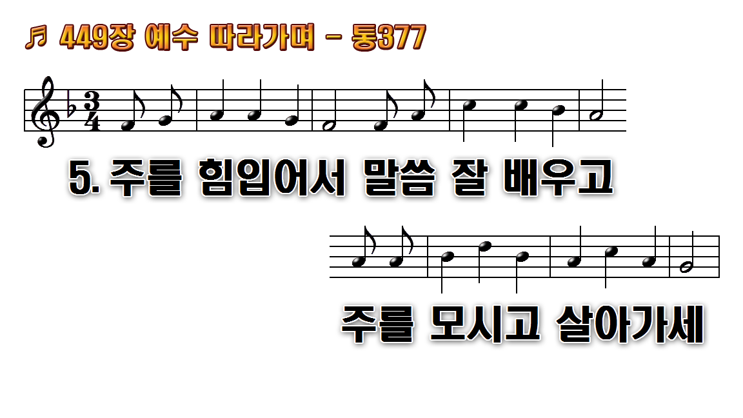
1.예수 따라가며 복음
2.해를 당하거나 우리
3.남의 짐을 지고 슬픔
4.우리 받은 것을 주께
5.주를 힘입어서 말씀

Slide 39

1.예수 따라가며 복음
2.해를 당하거나 우리
3.남의 짐을 지고 슬픔
4.우리 받은 것을 주께
5.주를 힘입어서 말씀

Slide 40
1.예수 따라가며 복음
2.해를 당하거나 우리
3.남의 짐을 지고 슬픔
4.우리 받은 것을 주께
5.주를 힘입어서 말씀

